Slide 1
SpringAop的原理和配置

Slide 2


本章目标
理解Spring AOP的原理
掌握Spring AOP的配置

Slide 3
面向切面编程（AOP）3-1
public class UserServiceImpl implements UserService {
private static final Logger log = Logger.getLogger(UserServiceImpl.class);
public boolean addNewUser(User user) {
log.info(“添加用户 ” + user.getUsername());//记录日志
SqlSession sqlSession = null;
boolean flag = false;
//异常处理
try {
sqlSession = MyBatisUtil.createSqlSession();
if (sqlSession.getMapper(UserMapper.class).add(user) > 0)
flag = true;
sqlSession.commit(); //事务控制
} catch (Exception e) {
log.error("添加用户 " + user.getUsername() + "失败", e); //记录日志
sqlSession.rollback(); //事务控制
flag = false;
} finally {
MyBatisUtil.closeSqlSession(sqlSession);
}
return flag;
}
}
业务代码
我们构建系统的目的是解决业务问题
现在却要维护多个方面的事情
怎样才能“专心”做事？
Notes:
教学指导：
分析横切逻辑的必要性以及所带来的问题
增加了开发的难度好讲，但是讲解给扩展和维护带来的难度就难了。

Slide 4
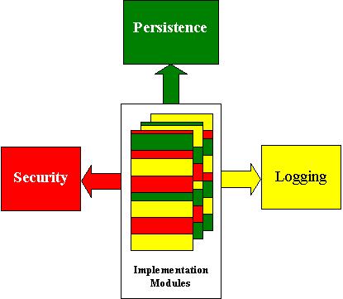
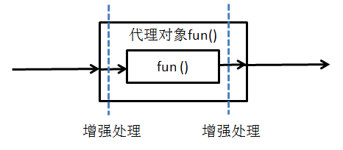
面向切面编程（AOP）3-2
AOP的目标：让我们可以“专心做事”
AOP原理
将复杂的需求分解出不同方面，将散布在系统中的公共功能集中解决
采用代理机制组装起来运行，在不改变原程序的基础上对代码段进行增强处理，增加新的功能
通过代理对象来调用原对象的方法
!
所谓面向切面编程，是一种通过预编译和运行期动态代理的方式实现在不修改源代码的情况下给程序动态添加功能的技术
代理对象方法前后都可插入代码，这些代码就是增强处理
Notes:
教学指导：
在结合刚才的例子，看下这个图，我们通过动态代理实现AOP（采用动态代理技术，利用截取消息的方式，对该消息进行装饰，以取代原有对象行为的执行）
AOP是一种思想，它与具体的实现技术无关，任何一种符合AOP的思想的技术实现，都可以看做是AOP的实现。通过java的动态代理机制，就可以很容易实现AOP的思想，实际上Spring的AOP也是建立在Java的代理机制上。
——我们发现AOP实际上是由目标类的代理类实现的。AOP代理其实是由AOP框架动态生成的一个对象，该对象可作为目标对象使用。AOP代理包含了目标对象的全部方法，但是AOP代理中的方法与目标对象的方法存在差异，AOP方法在特定切入点添加了增强处理，并回调了目标对象的方法。
总结下对AOP理解：
业务处理的主要流程就是核心关注点，与之关系不大的部分就是横切关注点。横切关注点的一个特点就是：他们经常发生在核心关注点的多处，而各处基本相似，比如权限认证、日志、事务处理。AOP的作用在于分离系统中的各种关注点，将核心关注点和横切关注点分离开来。

Slide 5
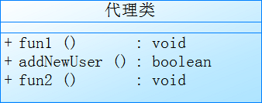
面向切面编程（AOP）3-3
AOP相关术语
增强处理（Advice）
前置增强
后置增强
环绕增强、异常抛出增强、最终增强等类型
切入点（Pointcut）
连接点（Join Point）
切面（Aspect）
目标对象（Target object）
AOP代理（AOP proxy）
织入（Weaving）
增强处理
增强处理
Notes:
教学指导：
增强（Adivce）：又翻译成通知，定义了切面是什么以及何时使用，描述了切面要完成的工作和何时需要执行这个工作。是织入到目标类连接点上的一段程序代码。增强包含了用于添加到目标连接点上的一段执行逻辑，又包含了用于定位连接点的方位信息。（所以spring提供的增强接口都是带方位名：BeforeAdvice、（表示方法调用前的位置）AfterReturninAdvice、（表示访问返回后的位置）ThrowAdvice等等，所以只有结合切点和增强两者一起才能确定特定的连接点并实施增强逻辑）
切入点（Pointcut）：Advice定义了切面要发生“故事”和时间，那么切入点就定义了“故事”发生的地点。例如某个类或者方法名，Spring中允许我们使用正则来指定。
连接点（Joinpoint）：切入点匹配的执行点称作连接点。如果说切入点是查询条件，那连接点就是被选中的具体的查询结果。程序执行的某个特定位置，程序能够应用增强代码的一个“时机”，比如方法调用或者特定异常抛出
切面（Aspect）：切点和增强组成切面。它包括了横切逻辑的定义，也包括了连接点的定义。Spring AOP就是负责实施切面的框架，它将切面所定义的横切逻辑织入到切面所指定的连接点中
代理（Proxy）：AOP框架创建的对象。一个类被AOP织入增强之后，就产生了一个结果类，它是融合了原类和增强逻辑的代理类。
目标对象（Target）：增强逻辑的织入的目标类
织入（Weaving）：将增强添加到目标类具体连接点上的过程。AOP有三种织入的方式：编译期织入、类装载期织入、动态代理织入（spring采用动态代理织入）
图-》更好理解：在一个多或多个连接点上，可以将切面的功能（advice）织入到程序的执行过程中
说明：
切面可以理解为由增强处理和切入点组成，既包含了横切逻辑的定义，也包含了连接点的定义。面向切面编程主要关心两个问题，即：在什么位置，执行什么功能。Spring AOP是负责实施切面的框架，即由Spring AOP完成织入工作。
Advice直译为“通知”，但这种叫法并不确切，在此处翻译成“增强处理”更便于大家理解。

Slide 6
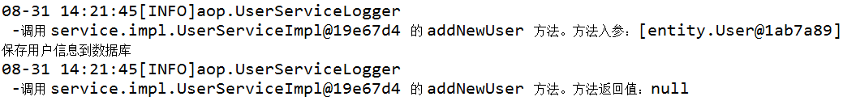


怎样使用AOP 4-1
使用Spring AOP实现日志输出
在项目中添加Spring AOP的jar文件
编写前置增强和后置增强实现日志功能
编写Spring配置文件，对业务方法进行增强处理
编写代码获取带有增强处理的业务对象
在业务方法执行前后
成功添加了日志功能
实现步骤
演示示例3：使用SpringAOP实现日志功能
Notes:
教学指导：
为项目添加Spring的AOP支持
spring-aop-3.2.13.RELEASE.jar
aopalliance-1.0.jar
aspectjweaver-1.6.9.jar
cglib-nodep-2.1.3.jar（已内联在Spring core中）
编写目标方法和增强处理
在Spring配置文件中定义切入点
在切入点织入增强处理

Slide 7
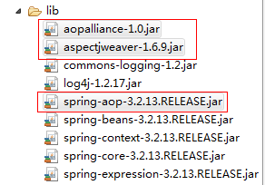
jar包
新增的jar包：
xml配置文件头信息
<beans xmlns="http://www.springframework.org/schema/beans"
xmlns:xsi="http://www.w3.org/2001/XMLSchema-instance" xmlns:aop="http://www.springframework.org/schema/aop"
xsi:schemaLocation="http://www.springframework.org/schema/beans
http://www.springframework.org/schema/beans/spring-beans.xsd
http://www.springframework.org/schema/aop
http://www.springframework.org/schema/aop/spring-aop.xsd">

Slide 8
怎样使用AOP 4-2
目标方法
增强处理
public class UserServiceImpl implements UserService {
//…省略代码
public void addNewUser(User user) {
dao.save(user);
}
}
连接点对象
前置增强
public class UserServiceLogger {
private static Logger log=Logger.getLogger(UserServiceLogger.class);
public void before(JoinPoint jp) {
log.info("调用 " + jp.getTarget() + " 的 " + jp.getSignature().
getName() + " 方法。方法入参：" + Arrays.toString(jp.getArgs()));
}
public void afterReturning(JoinPoint jp, Object result) {
log.info("调用 " + jp.getTarget() + " 的 " + jp.getSignature().
getName() + " 方法。方法返回值：" + result);
}
}
后置增强
连接点方法参数数组
连接点方法所在的目标类
连接点方法信息
Notes:
教学指导：
UserServiceLogger类中定义了before( )和afterReturning( )两个方法。我们希望把before( )方法作为前置增强使用，即将该方法添加到目标方法之前执行；afterReturning( )方法作为后置增强使用，即将该方法添加到目标方法正常返回之后执行。这里先以前置增强和后置增强为例，其他增强类型会在后续章节中进行介绍。
为了能够在增强方法中获得当前连接点的信息，以便实施相关的判断和处理，可以在增强方法中声明一个JoinPoint类型的参数，Spring会自动注入该实例。通过该实例的getTarget( )方法可以得到被代理的目标对象，getSignature( )方法返回被代理的目标方法，getArgs( )方法返回传递给目标方法的参数数组。对于实现后置增强的afterReturning( )方法，还可以定义一个参数用于接收目标方法的返回值。

Slide 9
怎样使用AOP 4-3
定义切入点
切入点：简单的说，就是连接点的查询条件
表达式匹配规则举例
切入点表达式，符合该表达式的方法可以被织入增强处理
<aop:config>
<aop:pointcut id="pointcut"
expression="execution(public void addNewUser(entity.User))"/>
</aop:config>
实体类的包名称
public * addNewUser(entity.User)： “*”表示匹配所有类型的返回值。
public void *(entity.User)： “*”表示匹配所有方法名。
public void addNewUser(..)： “..”表示匹配所有参数个数和类型。
* com.service.*.*(..)：匹配com.service包下所有类的所有方法。
* com.service..*.*(..)：匹配com.service包及其子包下所有类的所有方法
Notes:
教学指导
配置切入点的标签<aop:pointcut>。<aop:pointcut>的expression属性可以配置切入点表达式
切入点表达式支持模糊匹配，讲解几种常用的模糊匹配

Slide 10
怎样使用AOP 4-4
织入增强处理
织入：在切入点插入增强处理
<aop:config>
<aop:pointcut id="pointcut"
expression="execution(public void addNewUser(entity.User))" />
<aop:aspect ref="userServiceLogger">
<aop:before method="before"
pointcut-ref="pointcut"></aop:before>
<aop:after-returning method="afterReturning"
pointcut-ref="pointcut" returning="result"/>
</aop:aspect>
</aop:config>
增强处理对象
被织入的方法
切入点
前置增强处理
后置增强处理
指定需要注入返回值的属性名为result
Notes:
教学指导：
将增强处理和切入点结合在一起，在切入点处插入增强处理，完成"织入"
在<aop:config>中使用<aop:aspect>引用包含增强方法的Bean。然后分别通过<aop:before>和<aop:after-returning>将方法声明为前置增强和后置增强，在<aop:after-returning>中可以通过returning属性指定需要注入返回值的属性名。方法的JoinPoint类型参数无须特殊处理，Spring会自动为其注入连接点实例。
很明显UserService的addNewUser( )方法可以和切入点pointcut相匹配，Spring会生成代理对象在它执行前后分别调用before( )和afterReturning( )方法，这样就完成了日志输出。

Slide 11
学员操作—使用Spring AOP记录日志
需求说明
使用前置增强和后置增强对业务方法的执行过程进行日志记录

Slide 12
共性问题集中讲解
常见问题及解决办法
代码规范问题
调试技巧

Slide 13
总结
轻量级的企业级框架
搭建Spring开发环境
IoC
AOP
获取并添加Spring的jar文件
创建Spring的配置文件
<bean>
<property>
Spring核心概念
控制反转\依赖注入
组件之间以配置文件的形式组织在一起，而不是以硬编码的方式耦合在一起
面向切面编程：从系统中分离出切面，独立于业务逻辑实现，在程序执行时织入程序中运行（在什么位置，执行什么功能）
配置AOP主要使用aop命名空间下的元素完成，可以实现定义切入点和织入增强等操作
增强处理
前置增强
后置增强
Notes:
教学指导；
总结部分主要达到以下几个目的：
1、回顾内容。注意与与本章任务和目标不一样。本章任务和目标是是强调内容概貌，学到技术，告知要学习什么；总结时，要格外强调观点，把每一个知识点的观点结论都尽量突出出来。
2、整理逻辑。还应该把观点之间的逻辑联系梳理出来。从而使知识系统化、逻辑化。要帮助学员整清逻辑是总结的一大任务。

